Slide 1
Prijave i upisi u prvi razred srednje škole 2025./2026.
Ravnateljica: Helena Jovanovac

Slide 2
*Odluka o upisu učenika u I. razred srednje škole u školskoj godini 2025./2026 i * Pravilnik o elementima i kriterijima za izbor kandidata za upis u I. razred srednje škole (»Narodne novine«, broj: 49/15, 47/17, 39/22 i 79/25)
-23.svibnja, 2025. godine u NN, objavljena je Odluka o upisu učenika u I. razred srednje škole u šk. godini 2025./2026. čiji je sastavni dio i struktura razrednih odjela i broja učenika 1. razreda:
https://narodne-novine.nn.hr/clanci/sluzbeni/2025_05_83_1107.html
Pravilnik o izmjenama i dopunama Pravilnika o elementima i kriterijima za upis u I. razred srednje škole:
https://narodne-novine.nn.hr/clanci/sluzbeni/2025_05_79_1033.html

Slide 3
Važni dokumenti za upis učenika u I. razred srednje škole
Svake godine na službenoj web stranici za upise u srednje škole:
https://srednje.e-upisi.hr
dostupni su hodogrami o postupku prijava i upisa u srednju školu za:
Redovite kandidate
Kandidate s teškoćama u razvoju
Kandidate izvan redovitog sustava obrazovanja u RH
Upis u razredne odjele za sportaše i umjetničke odjele

Slide 4
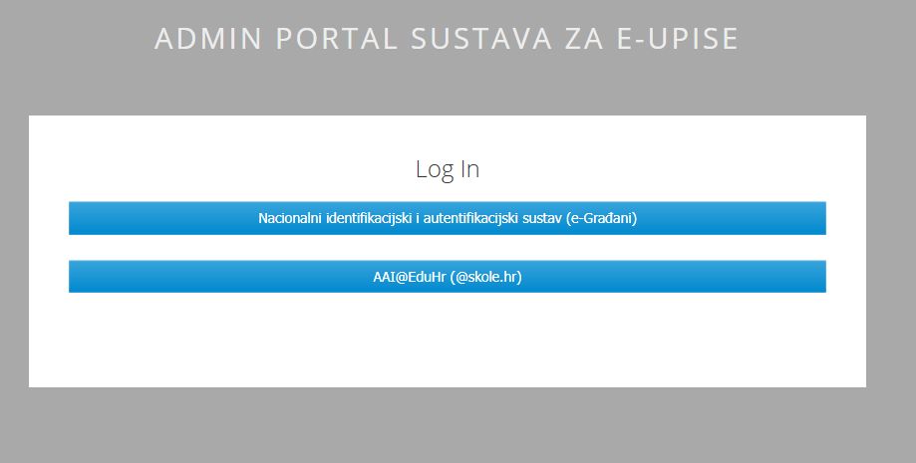
Na službenoj stanici za upise u srednje škole https://srednje.e-upisi.hr 26. svibnja, 2025. počele su prve prijave učenika u sustav

Slide 5
Elektronički identitet učenika
Učenici koji završavaju osnovnu školu u sustav srednje.e-upisi.hr se prijavljuju pomoću svog elektroničkog identiteta, to su:
Korisničko ime i lozinka od e Dnevnika
= AAI@EduHr ( @skokle.hr)

Slide 6
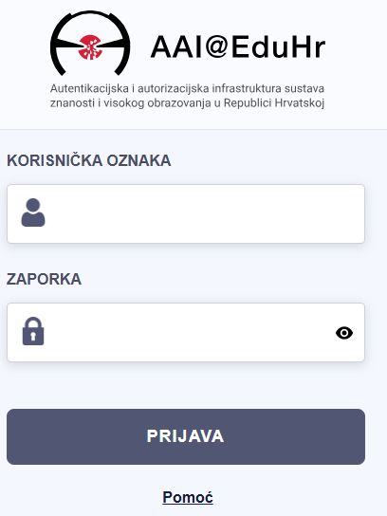
PRIJAVA U SUSTAV: Kada učenik odabere = AAI@EduHr (@skole.hr) otvoriti će se dijaloški okvir u koji treba upisati svoje korisničko ime i lozinku za pristup e Dnevniku za učenike

Slide 7
Prijava pomoću vjerodajnica e-Građana za roditelje/skrbnike

Slide 8
Provjera ocjena i osobnih podataka
Učenici u sustavu trebaju provjeriti svoje osobne podatke
U slučaju netočnog podatka treba se javiti razredniku
Razrednik će tada netočne podatke ispraviti u e Matici ili ako nije u njegovoj nadležnosti uputiti učenika i roditelja u Matični ured

Slide 9
U odluci o upisima učenika u I. razred srednje škole objavljeni su važni datumi koje treba pratiti: RODITELJI I UČENICI DUŽNI SU IH SAMI PRATITI Razrednici su administrativna i savjetodavna pomoć
https://narodne-novine.nn.hr/clanci/sluzbeni/2025_05_83_1107.html

Slide 10
Što učenici trebaju provjeriti u sustavu Upisi.hr. -točnost svojih osobnih podataka i ocjena od 5. do 7. razreda -ocjene iz 8. razreda biti će učitane u sustav nakon što budu zaključene u eDnevniku, a potom se prebace u eMaticu i tamo zaključaju
eDnevnik eMatica Upisi.hr

Slide 11
SINKRONIZACIJA PODATAKA
Zbog velike količine podataka sinkronizacija sustava je svakih sat vremena, što znači da nakon svake promjene koju ste unijeli u sustav treba pričekati puni sat vremena da bi se vidjelo trenutno stanje na ljestvicama.

Slide 12
Početak biranja obrazovnih programa 25.6.2025.
*Od 26.5.2025. do 24.6.2025. učenici će moći samo pregledavati srednje škole koje su u sustav unijele sve potrebne podatke važne za upis učenika.
* Tek od 25.6.2025. redoviti učenici moći će birati i prijavljivati obrazovne programe i zanimanja.

Slide 13
Uvjeti koje propisuje srednja škola
Natjecanje iz znanja koje se vrednuje pri upisu
Popis zdravstvenih zahtjeva
Popis posebnih dokumenata koji su uvjet za upis
Datume provođenja dodatnih ispita i provjera
Datume zaprimanja ostale dokumentacije

Slide 14
VAŽNO !
*Svaka srednja škola ima pravo odrediti minimalni bodovni prag
*Srednje škole za programe obrazovanja traže potvrde školskog liječnika ( besplatne su), a za neke liječničku svjedodžbu medicine rada ( plaćaju se)
*Ukoliko ju učenik nije izvadio prilikom upisa rok za dostavu donosi srednja škola
*Isto vrijedi i za ugovor o naukovanju
*Ministarstvo gospodarstva poduzetništva i obrta dodjeljuje stipendije za pojedina obrtnička zanimanja

Slide 15
Ljetni upisni rok za redovite učenike
Opis postupka | Datum
Početak prijava u sustav | 26.5.2025.
Prijava obrazovnih programa | 25.6.2025. do 4.7.2025.
Dostava dokumentacije ( stručno mišljenje HZZ-a i ostali dokumenti kojima se ostvaruju dodatna prava na upis) Dostava dokumentacije obavlja se putem web stranice srednje.e-upisi.hr | 25.6.2025. do 2.7.2025.

Slide 16
Lista prioriteta obrazovnih programa
*Listu prioriteta treba pažljivo pripremiti tako da se na vrh liste, na prvo mjesto postavi program obrazovanja koji se najviše želi upisati, a zatim ostali željenim rasporedom
* Kandidat će se pojaviti na listi u programu obrazovanja koji mu je najviši na listi prioriteta, a za koji se prema ostvarenim bodovima nalazi u sklopu upisne kvote.

Slide 17
Završetak biranja programa 4.7.2025.
Ako se kandidat pojavio na listi u programu obrazovanja koji mu je na vrhu ljestvice i u kojem se nalazi unutar upisne kvote, tada se on neće pojavljivati na ostalim listama kako ne bi nekome zauzeo mjesto
Bit će mu samo prikazano koji bi bio po bodovima ukoliko bi želio promijeniti redoslijed obrazovnih programa

Slide 18
Završetak biranja programa 4.7.2025.
-Važno je da kandidati provjere jesu li im svi programi obrazovanja na listi prioriteta poredani prema njihovim željama i mogućnostima jer nakon zaključavanja 4.7.2025. i odabira programa obrazovanja, odnosno škola nikakve izmjene više neće biti moguće.
- Ukoliko su na zadnjem mjestu dva ili više učenika s jednakim brojem bodova i jedan od njih ima dodatni bod tada taj učenik ulazi u željeni program, a ostali se pomiču na ljestvici prema dolje, tj. u slijedeći program

Slide 19
Strani jezici i izborni predmeti Klikom na detalji i odabir moći ćete pročitati koji strani jezici i izborni predmeti se mogu učiti u školi
-Prvi strani jezik: njemački ili engleski jezik
Drugi strani jezik njemački početni, engleski početni ….
Izborni predmeti: vjeronauk ili etika
ostali izborni predmeti koji se u srednjoj školi predaju

Slide 20
Promjena stranog jezika
Kako je učenicima omogućen odabir i promjena prvog stranog jezika, srednja škola može tražiti provjeru znanja istog, ukoliko ga učenik nije učio dovoljan broj godina osnovnoj školi školi.
Na web stranicama srednjih škola biti će objavljeni rokovi za predaju molbi za promjenom prvog stranog jezika i datumi kada se trebaju doći položiti.
Kada se strani jezik položi u jednoj školi koju je učenik prijavio to vrijedi i za ostale škole.

Slide 21
LISTA PRIORITETA
-
-Učenik ima pravo izabrati 6 programa obrazovanja ( zanimanja) u 6 različitih škola.
-Najvažnije pravilo upisa u srednju školu je pravilno poredati programe.
-Prvi neka bude onaj koji učenik najviše želi upisati, drugi koji manje želi upisati i tako redom.
Kod pregleda rezultata rangiranja paziti da učenik prolazi u najmanje četiri programa.

Slide 22
Ljetni upisni rok za redovite učenike
Opis postupka | Datum
Prijava programa koji zahtijevaju dodatne provjere ( umjetničke škole i sl.) | 25.6.2025. do 27.6.2025.
Provođenje dodatnih ispita i provjera i unos rezultata ( provjera znanja drugog stranog jezika) | 30.6.2025. do 3.7.2025.

Slide 23
Opis postupka | Datum
Brisanje kandidata koji nisu zadovoljili preduvjete s lista | 3.7.2025
Unos prigovora | 4.7.2025.
Objava konačnih ljestvica poretka | 7.7.2025.
VAŽNO: ukoliko se za neki četverogodišnji obrazovni programu ljetnom roku prijavi manje od 10 učenika, a za trogodišnji obrazovni program manje od 6 učenika MZOM ima pravo obrisati taj obrazovni program i učenike pomaknuti na slijedeći odabir

Slide 24
Opis postupka | datum
Dostava dokumenata koji su uvjet za upis u određeni program obrazovanja srednje škole: UPISNICA ( elektronički) Potvrda liječnika školske medicine ( elektronički ili osobno) Potvrda obiteljskog liječnika ili svjedodžba medicine rada( elektronički ili osobno) Ugovor o naukovanju učenika i ostali dokumenti kojima su ostvarena dodatna prava za upis SREDNJE ŠKOLE ODREĐUJU TOČNE DATUME ZAPRIMANJA DODATNE DOKUMENTACIJE UNUTAR OVDJE PREDVIĐENOG RAZDOBLJA I OBJAVLJUJU IH U NATJEČAJU TE NA SVOJOJ MREŽNOJ STRANICI I OGLASNOJ PLOČI ŠKOLE. | 7.7.2025. do 9.7.2025.

Slide 25
SAŽETAK: Poslovi za kandidate i roditelje/skrbnike
Prijava programa
Unos dokumentacije za dodatne bodove i prava prednosti
Praćenje rasporeda
Izlazak na dodatne provjere ( ako su takvi programi prijavljeni)
Praćenje ljestvica poretka
Ispis i prijenos upisnica na sustav

Slide 26
Postupak preuzimanja i prijenosa upisnice
Prijava u sustav putem poveznice srednje.e-upisi.hr
Na kartici „ Moji rezultati” pojavljuje se gumb s poveznicom UPISNICA
( to je jedini ispravni obrazac upisnice)
3. Roditelj/skrbnik ili kandidati preuzimaju upisnicu, ispisuju je i potpisuju
4. Potpisanu upisnicu učitavaju nazad u sustav na istoj kartici
5. Nakon što je upisnica učitana, ako je sve u redu, srednja škola će je verificirati do datuma propisanog odlukom.

Slide 27
Učenički domovi
Upis učenika u učeničke domove u školskoj godini 2025./2026. provoditi će se elektronskim putem preko mrežne stranice Informacijskog sustava i prijava upisa u učenički dom
domovi.e.upisi.hr

Slide 28
Opis postupka | Datum
Objava okvirnog broja slobodnih mjesta za jesenski upisni rok | 14.7.2025.
Službena objava okvirnog broja slobodnih mjesta za jesenski upisni rok | 11.8.2025.
VAŽNO: učenici i roditelji/staratelji DUŽNI su redovito pratiti obavijesti na mrežnim stranicama željenih srednjih škola i mrežnoj stranici za upise:
https://srednje.e-upisi.hr

Slide 29
Jesenski upisni rok:
-Početak prijava u sustav i prijava obrazovnih programa : 25.8.2025.
-Objava konačnih ljestvica poretka 1.9.2025.
- Učenici koji ne ostvare pravo na upis u ljetnome ili jesenskom upisnom roku mogu se prijaviti za upis u naknadnom upisnom roku početkom rujna 2025. u srednju školu u program obrazovanja u kojem je nakon jesenskog roka ostalo slobodnih mjesta.

Slide 30
Dragi roditelji učenika osmih razreda !
Pred vama je odgovoran zadatak – pomoć u izboru srednje škole vašega djeteta. Vjerujem kako ste i sami u razmišljanju kako svoju roditeljsku dužnost obaviti što bolje i biti čvrst oslonac svojoj djeci na važnom životnom putu. Ohrabrite ih i razgovarajte s njima neka biraju školu koja odgovara njihovim interesima, sposobnostima i planovima za budućnost.
Neka razmisle o onome što vole raditi, u čemu uživaju i gdje se vide za nekoliko godina.
Imajte na umu da nijedan izbor nije „pogrešan“ ako je donesen promišljeno i u skladu s mogućnostima Vaše djece.
Informirajte se , pitajte, istražujte, budite im potpora i vjetar u leđa.
Zapamtite, srednja škola je nova prilika za učenje, sazrijevanje i pronalaženje sebe. Vjerujem da ćete zajedno napraviti pravi izbor!
Neka Vam je sretno!

Slide 31
Za sve upite i pomoć uvijek vam stojimo na raspolaganju
Hvala vam na pažnji!

